Slide 1


MẠNG XÃ HỘI MOHI
BẢO VỆ ĐỒ ÁN TỐT NGHIỆP
Giảng viên hướng dẫn: Trần Bá Hộ

Slide 2

Nguyễn Văn Phước(C) Công việc:
- Quản trị server.
- Code chính frontend và xử lí api.
- Code phụ backend cùng với Trần Tiến Đạt.

Slide 3
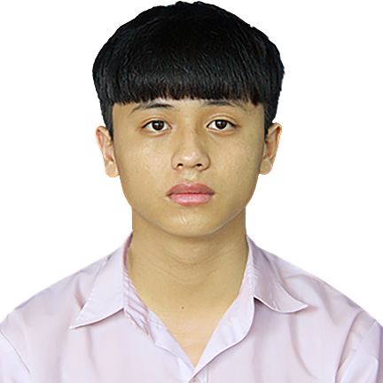
Vũ Tiến Lập
Công việc:
- Code phụ frontend.
- Tester.
- Hỗ trợ Trần Ngọc Trường phần Word và Powerpoint.

Slide 4
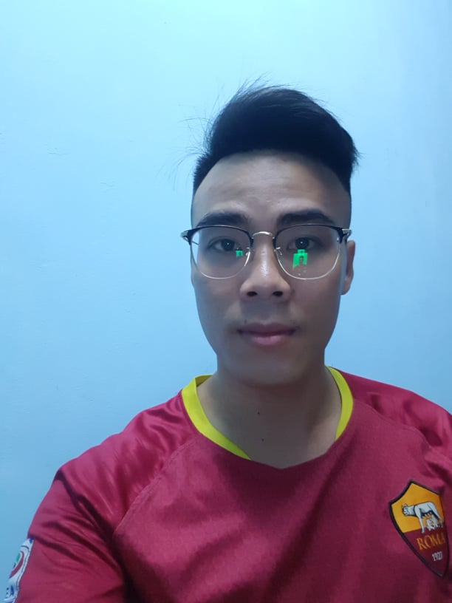
Trần Ngọc Trường
Công việc:
- Tester.
- Word và PowerPoint.

Slide 5

Trần Tiến Đạt
Công việc:
- Code chính Backend.

Slide 6
PHÂN TÍCH HIỆN TRẠNG
THIẾT KẾ
KIỂM LỖI
Nội dung tổng quát
DEMO
THUẬN LỢI VÀ KHÓ KHĂN
ĐÓNG GÓI TRIỂN KHAI
ĐỊNH HƯỚNG PHÁT TRIỂN DỰ ÁN

Slide 7

PHÂN TÍCH HIỆN TRẠNG
Hiện trạng

Slide 8
YÊU CẦU HỆ THỐNG
Yêu cầu giao diện và chức năng
Trang chủ
Trang chủ
Trang thông báo
Trang cá nhân
Trang kết bạn
Trang cá nhân
Trang đăng nhập và đăng ký
Trang đăng nhập và đăng ký
Trang cài đặt
Trang cài đặt
Trang tin nhắn
Trang tin nhắn
Các trang chính sách và trợ giúp
Các trang chính sách và trợ giúp

Slide 9
YÊU CẦU VỀ BẢO MẬT
Tất cả các form nhập được kiểm soát dữ liệu một cách hợp lý.
Người dùng có thể đăng nhập vào tài khoản của mình để thêm, xóa, sửa, bài viết.
Chỉ người dùng mới có thể đổi mật khẩu, thông tin cá nhân.
Mọi hành động của người dùng đều phải thông qua access_token của JWT.

Slide 10







YÊU CẦU VỀ MÔI TRƯỜNG CÔNG NGHỆ

Slide 11

USE CASE
Tìm kiếm, kết bạn
Nhắn tin với bạn bè
Xem thông tin cá nhân
Chia sẻ, bình luận và bày tỏ cảm xúc
Thêm, xoá, sửa bài đăng
Người dùng
Quản lý tài khoản
Xem nhật ký hoạt động

Slide 12
ĐẶC TẢ CHỨC NĂNG
Chức năng đăng ký tài khoản và đăng nhập
2. Chức năng tạo bài viết, đăng ảnh, đăng video, gắn thẻ bạn bè
3. Gợi ý và kết bạn
4. Danh sách kết bạn và gửi kết bạn
5. Nhắn tin

Slide 13
ĐẶC TẢ CHỨC NĂNG
6. Hiển thị thông báo
7. Nhật ký hoạt động
8. Trợ giúp
9. Chức năng bình luận
10. Trang cá nhân
11. Cài đặt

Slide 14
ĐẶC THỰC THỂ
comments
messages
posts
follow_users
story
actions
notifications
tag_users
post_images
users
activity

Slide 15
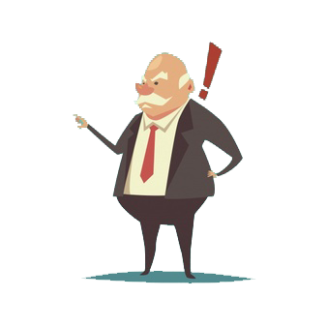


THIẾT KẾ
MÔ HÌNH TRIỂN KHAI
Bạn bè
Người dùng

Slide 16
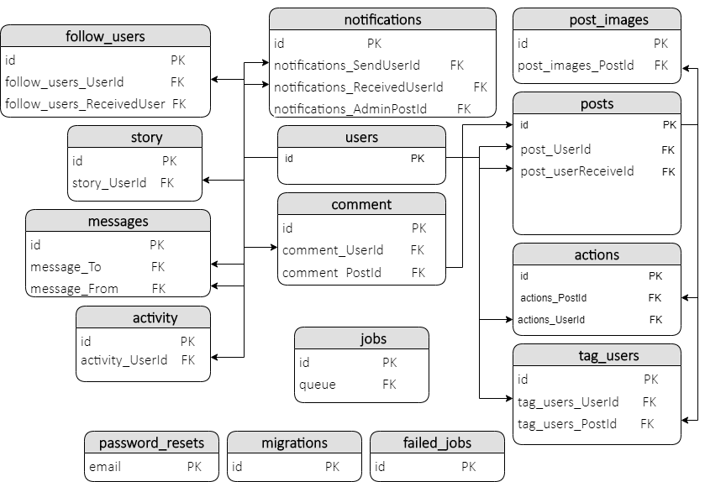
THIẾT KẾ CƠ SỞ DỮ LIỆU
ERD DIAGRAM LEVEL 1

Slide 17
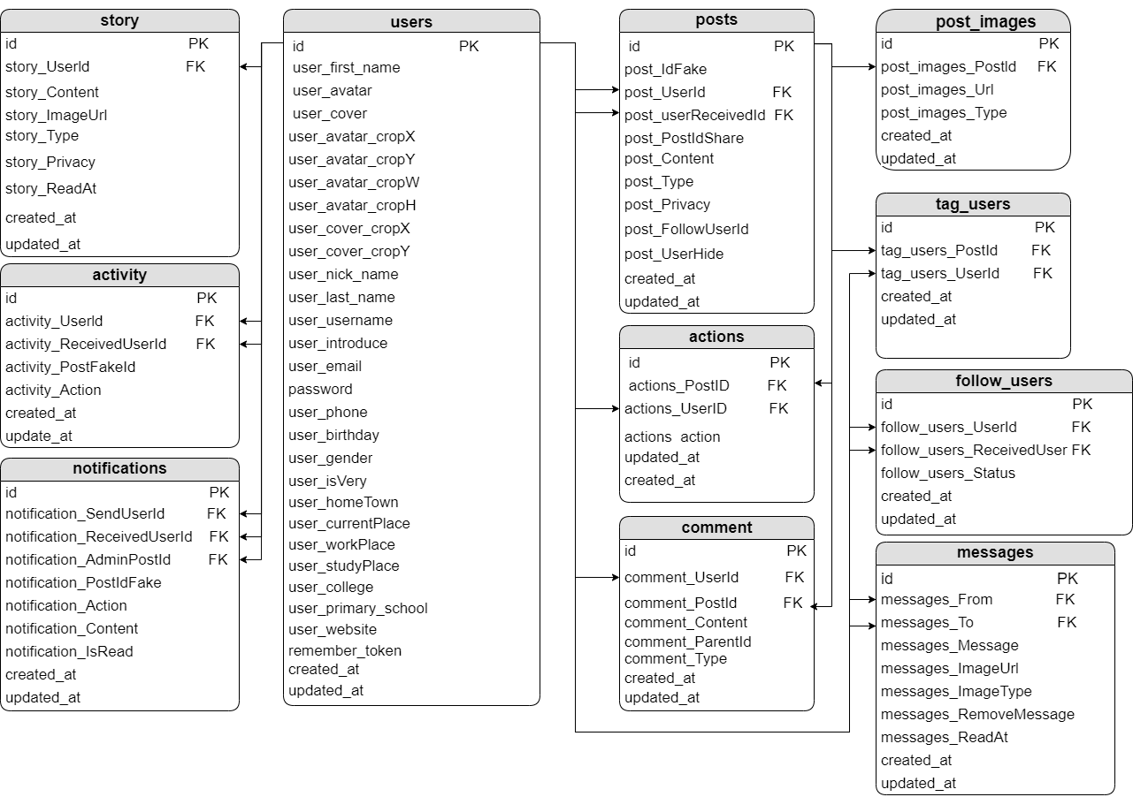
ERD DIAGRAM LEVEL 2

Slide 18
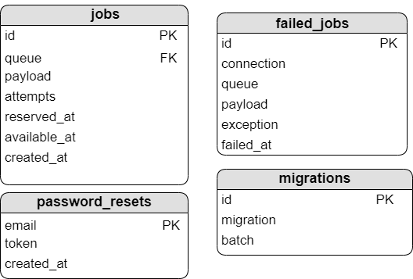
ERD DIAGRAM LEVEL 2

Slide 19
THẾT KẾ GIAO DIỆN
SITEMAP
MOHI
Người dùng
Đăng ký
Đăng nhập
Quản lý tài khoản
Tìm kiếm, kết bạn
Đăng bài viết
Sửa thông tin người dùng
Nhắn tin
Chia sẻ bài viết
Thay đổi mật khẩu
Chia sẻ bài viết
Quên mật khẩu
Thả cảm xúc
Bình luận bài viết

Slide 20
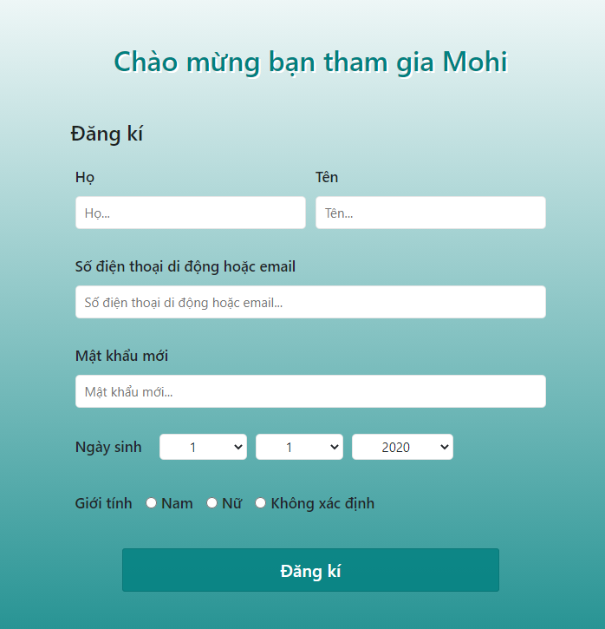
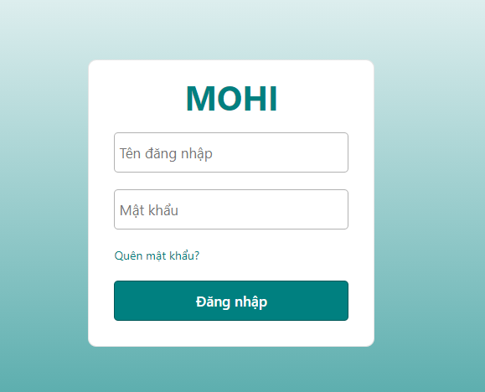
KIỂM LỖI
KIỂM LỖI FORM ĐĂNG KÝ, ĐĂNG NHẬP

Slide 21
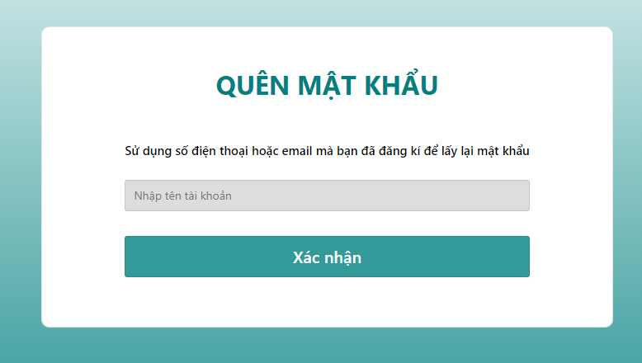
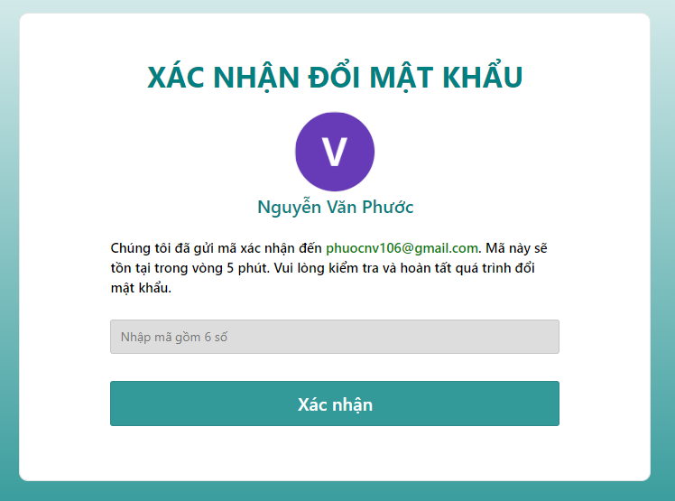
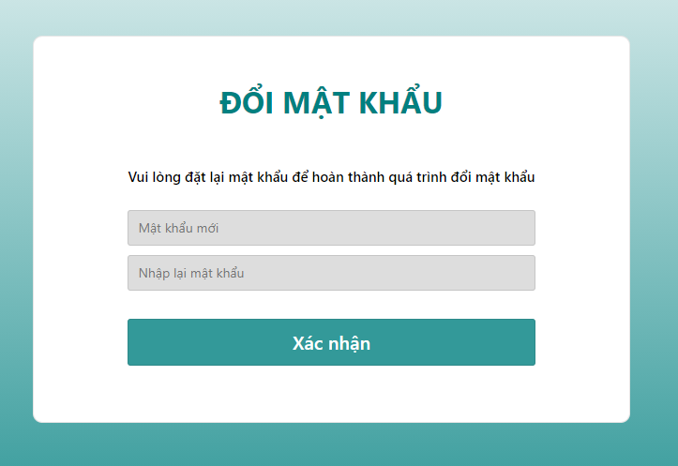
KIỂM LỖI FORM QUÊN MẬT KHẨU

Slide 22
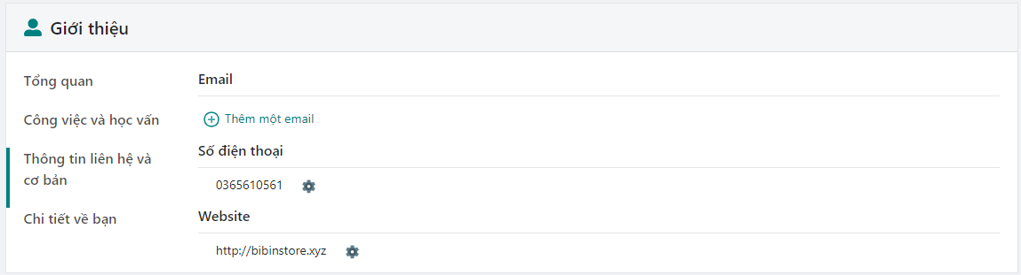
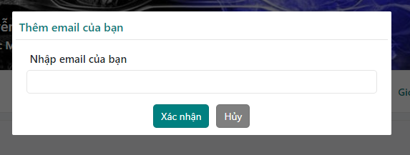
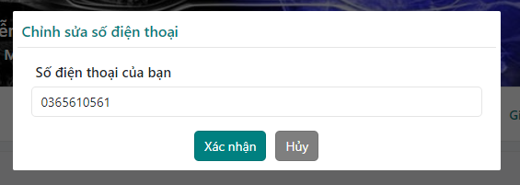
KIỂM LỖI FORM THÊM VÀ SỬA THÔNG TIN CÁ NHÂN

Slide 23
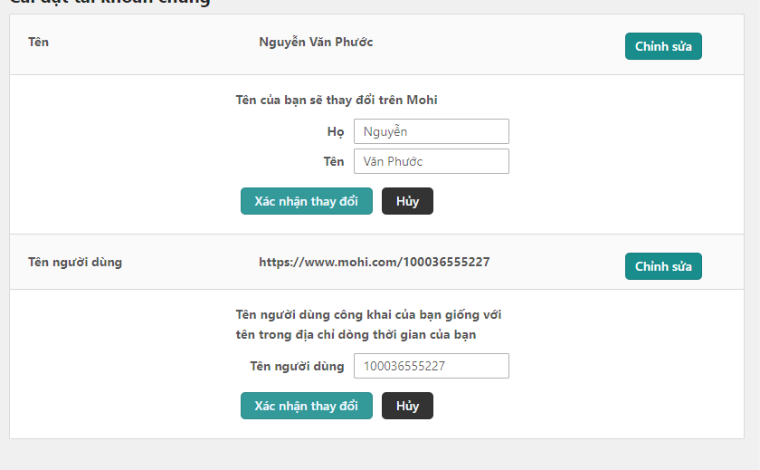
KIỂM LỖI FORM SỬA HỌ TÊN VÀ TÊN NGƯỜI DÙNG

Slide 24
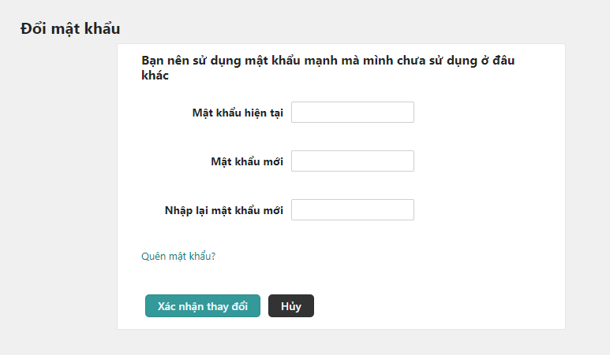
KIỂM LỖI FORM ĐỔI MẬT KHẨU

Slide 25


Slide 26
THUẬN LỢI VÀ KHÓ KHĂN
THUẬN LỢI
Người dùng có thể tự tạo tài khoản và tự quản lý tài khoản
Mạng internet trở nên phổ biến hơn
Kết nối các mối quan hệ, tương tác
Kinh doanh hay quảng cáo miễn phí
Nâng cao kỹ năng sống và sự hiểu biết

Slide 27
THUẬN LỢI VÀ KHÓ KHĂN
KHÓ KHĂN
Làm trì trệ các hoạt động hàng ngày
Nếu không biết cách sử dụng hợp lý sẽ dễ bị đắm chìm và ảnh hưởng đến công việc và cuộc sống
Có thể có nguy cơ tiếp xúc với một số thông tin không chính xác hay không lành mạnh

Slide 28
ĐÓNG GÓI TRIỂN KHAI
Sáng lập dự án
Quá trình triển khai
Chuẩn bị cho dự án
Tiến hành dự án
Hoàn thành

Slide 29

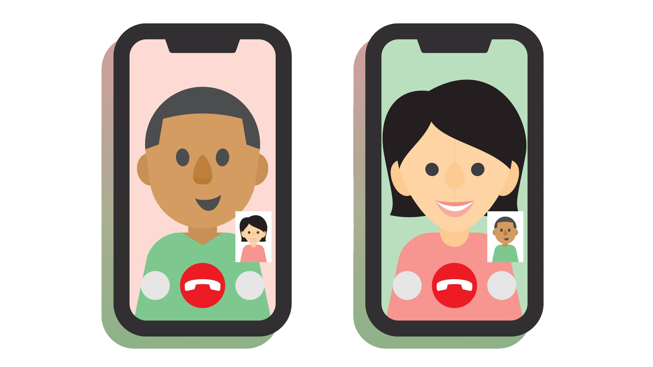


ĐỊNH HƯỚNG PHÁT TRIỂN DỰ ÁN
Chức năng gọi thông thường
và gọi video
Chức năng Trang và Nhóm
Tạo ra những chuyên biệt
theo những lĩnh vực riêng
Chức năng Phim Ảnh

Slide 30
Thank You for watching!

